Slide 1
«Взаимодействие наставнических пар: этапы, возможности, перспективы. Этические основы и риски наставнической деятельности»

Slide 2
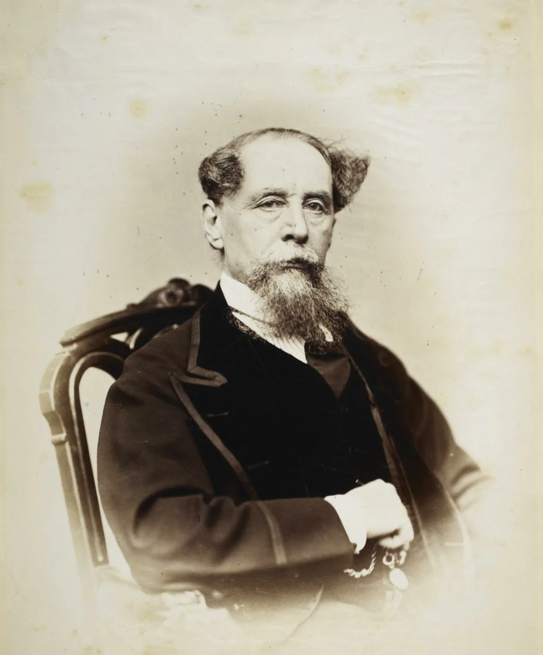
«Человек не может
по-настоящему усовершенствоваться,
если не помогает усовершенствоваться другим».
Чарльз Диккенс

Slide 3
Создание программы наставничества продиктовано велением времени. Сама жизнь подсказывает нам необходимость взаимодействия между людьми для достижения общих целей.

Slide 4
Наставник и наставляемый- важнейшие участники наставнической деятельности

Slide 5
Каковы перспективы профессионального роста наставника?
Утверждение новой квалификационной категории
Атег« педагог- наставник»

Slide 6
Наставляемым, как правило, является молодой педагог, только что пришедший в профессию

Slide 7
Профессиональная помощь необходима:
-вновь прибывшим в конкретное образовательное учреждение учителям;
-учителям, вышедшим на работу после длительного перерыва;
-педагогам, подверженным профессиональному и эмоциональному выгоранию;
-педагоги, которые начинают работу с детьми ОВЗ

Slide 8
Важным условием наставнических пар является принцип добровольности
Важным фактором успешного взаимодействия пары «наставник- наставляемый» – наличие объединяющих моментов: общность интересов, симпатия, уважение и доверие

Slide 9
Важнейшие подходы к взаимодействию наставника с наставляемым
двусторонний, обоюдный процесс;
наставляемый является субъектом собственного развития;
соблюдение этических принципов взаимодействия и общения

Slide 10
Наставник должен знать и уметь:
Применять нормативную правовую базу;
«Вводить в должность» своего подопечного;
Консультировать, оказывать помощь, устранять ошибки;
Личным примером развивать положительные качества, содействовать личностному развитию

Slide 11
Права наставника
Выбирать формы и методы взаимодействия с наставляемым;
Привлекать наставляемого к участию в мероприятиях;
В составе комиссий принимать участие в аттестации наставляемого;
Принимать участие в оценке качества реализованной программы наставничества;
Обращаться к куратору с предложениями по внесению изменений, дополнений в программу наставничества;
Обращаться к руководителю ОО с заявлением о сложении обязанностей наставника

Slide 12
Права наставляемого
Самостоятельно выстраивать индивидуальный образовательный маршрут;
Пользоваться имеющейся в ОО нормативной, информационно- аналитической и учебно- методической документацией;
Обращаться к наставнику за советом, помощью;
Выходить с ходатайством о замене наставника

Slide 13
Требования к наставляемым
- изучать нормативные документы, определяющие особенности деятельности школы и функциональные обязанности по занимаемой должности;
- выполнять план профессионального становления в установленные сроки;
- постоянно работать над повышением профессионального мастерства, овладевать практическими навыками по занимаемой должности;
- учиться у наставника передовым методам и формам работы, правильно строить свои взаимоотношения с ним;
- совершенствовать свой общеобразовательный и культурный уровень;
- периодически отчитываться о своей работе перед наставником и руководителем методического объединения

Slide 14
Риски, возникающие при взаимодействии наставнических пар
Высокая нагрузка по основной должности
Формализм в выполнении функций наставника
Отношение наставника к наставляемому по модели «учитель- ученик»

Slide 15
Проблемы, связанные с наставляемыми
Низкая мотивация, связанная с переоценкой собственных возможностей
Инфантильность, низкий уровень ответственности, отсутствие готовности и способности к длительному и добросовестному труду

Slide 16
Вывод
Необходимо развивать систему наставничества, так как правильно спланированная работа педагога- наставника помогает достичь гораздо больших успехов, чем можно было бы ожидать, преодолевать трудности

Slide 17
Благодарю за внимание и желаю, чтобы в Вашей жизни всегда был человек, к которому Вы могли бы в трудной ситуации обратиться за помощью и получить ценный совет.

